Slide 1





Presentation By:
Nama: Rezi Sandani
Nim: 21101041
I Kadek Wirasatika
Nim: 20104040
Florianus Kumpul
Nim : 20103341

Slide 2
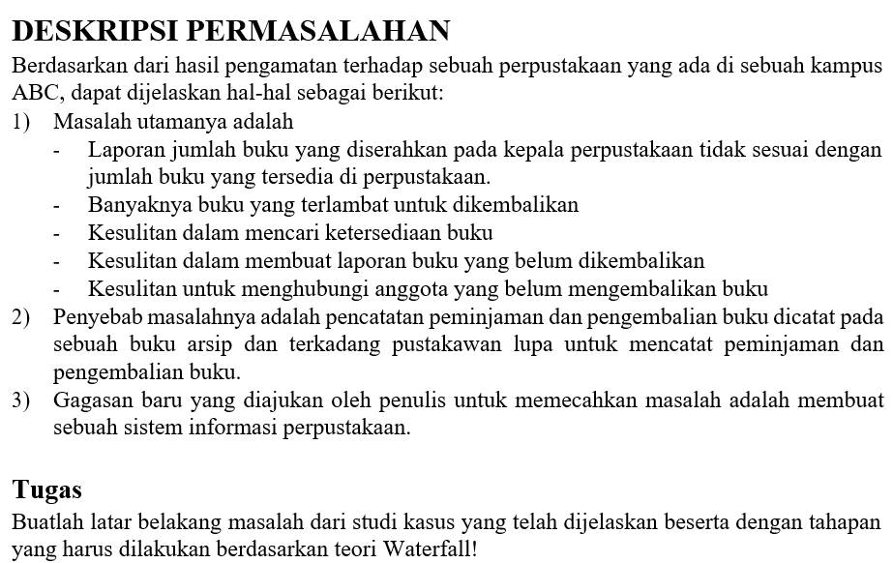

LKM-
01

Slide 3
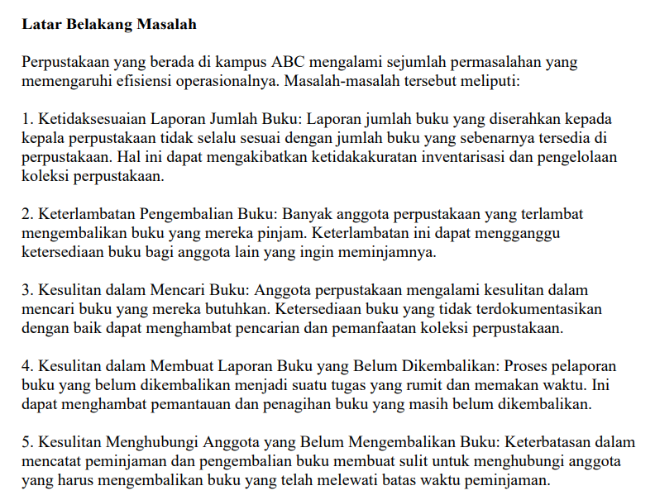
Latar Belakang Masalah

Slide 4
Tahapan yang harus dilakukan berdasarkan model Waterfall untuk memecahkan masalah di perpustakaan kampus ABC adalah sebagai berikut:
1. Analisis Kebutuhan (Requirements)
Identifikasi kebutuhan pengguna, termasuk staf perpustakaan dan anggota perpustakaan, seperti apa yang diinginkan dari sistem informasi perpustakaan baru.
Tinjau masalah utama yang telah diidentifikasi, seperti ketidaksesuaian laporan buku dan keterlambatan pengembalian buku, untuk merinci persyaratan sistem yang dibutuhkan.
Buat dokumen analisis kebutuhan yang mendetail.
2. Perencanaan (Planning)
Rencanakan proyek secara menyeluruh, termasuk alokasi sumber daya, anggaran, dan jadwal.
Tentukan tim proyek, tanggung jawab mereka, dan peran masing-masing anggota.
Identifikasi risiko yang mungkin muncul selama pengembangan sistem dan rencanakan tindakan mitigasi.

Slide 5
Tahapan yang harus dilakukan berdasarkan model Waterfall untuk memecahkan masalah di perpustakaan kampus ABC adalah sebagai berikut:
3. Desain (Design)
Buat desain sistem informasi perpustakaan berdasarkan analisis kebutuhan yang telah dilakukan.
Spesifikasikan arsitektur perangkat lunak, database, antarmuka pengguna, dan aliran data.
Buat prototipe atau sketsa antarmuka pengguna untuk mendapatkan masukan dari pengguna.
4. Pengembangan (Development)
Mulailah membangun sistem berdasarkan desain yang telah disetujui.
Kodekan perangkat lunak, bangun basis data, dan implementasikan fitur-fitur yang dibutuhkan.
Selama fase ini, pustakawan dan pengguna sistem harus diberikan kesempatan untuk memberikan masukan tambahan.

Slide 6
Tahapan yang harus dilakukan berdasarkan model Waterfall untuk memecahkan masalah di perpustakaan kampus ABC adalah sebagai berikut:
5. Pengujian (Testing)
Uji sistem secara menyeluruh untuk memastikan bahwa semua fungsi berjalan dengan baik dan sesuai dengan persyaratan yang telah ditetapkan.
Identifikasi dan perbaiki bug atau masalah yang ditemukan selama pengujian.
- Uji kembali setelah perbaikan untuk memastikan kelancaran sistem.
6. Implementasi (Deployment)
Implementasikan sistem informasi perpustakaan di seluruh perpustakaan kampus ABC.
Berikan pelatihan kepada pustakawan dan anggota perpustakaan tentang cara menggunakan sistem baru.
Pastikan transisi dari sistem lama ke sistem baru berjalan dengan lancar.

Slide 7
Tahapan yang harus dilakukan berdasarkan model Waterfall untuk memecahkan masalah di perpustakaan kampus ABC adalah sebagai berikut:
7. Operasionalisasi (Operation)
Pastikan operasionalisasi yang lancar dengan pemantauan sistem, pemeliharaan rutin, dan dukungan teknis yang diperlukan.
Tanggapi masukan dan masalah yang mungkin muncul dari pengguna sistem setelah implementasi.
8. Evaluasi (Evaluation)
Evaluasi terus-menerus kinerja sistem untuk memastikan bahwa masalah- masalah yang ada telah teratasi.
Lakukan pembaruan dan perbaikan sesuai dengan umpan balik dari pengguna.
Setelah menyelesaikan tahapan Waterfall ini, diharapkan sistem informasi perpustakaan yang baru akan membantu mengatasi masalah yang telah di identifikasi, meningkatkan efisiensi, dan meningkatkan pelayanan kepada pengguna perpustakaan.

Slide 8
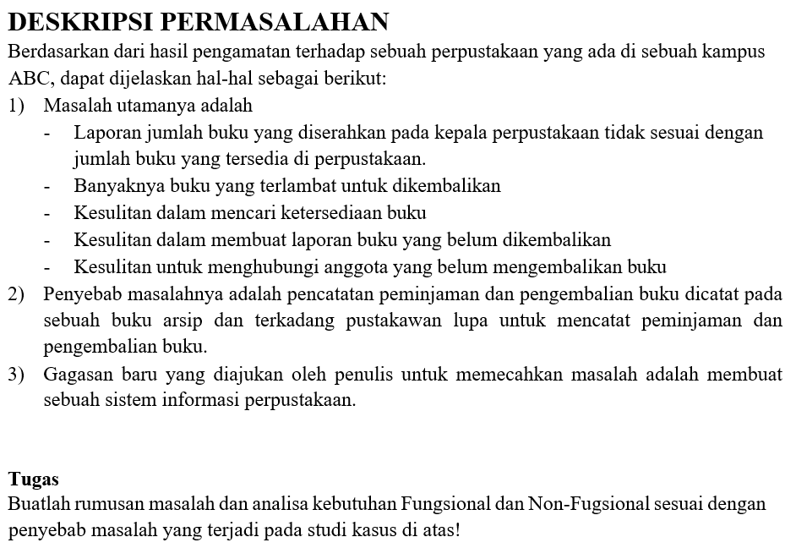
LKM-
02

Slide 9
Rumusan Masalah
Berdasarkan permasalahan yang teridentifikasi pada perpustakaan kampus ABC, rumusan masalahnya adalah sebagai berikut :
1. Masalah pencatatan buku :
Bagaimana meningkatkan akurasi pencatatan jumlah buku yang diserahkan pada kepala perpustakaan?
Bagaimana mengurangi jumlah buku yang terlambat untuk dikembalikan?
Bagaimana meningkatkan ketersediaan buku dan kemudahan pencarian?
Bagaimana menyederhanakan proses pembuatan laporan buku yang belum dikembalikan?
Bagaimana meningkatkan kemampuan perpustakaan untuk menghubungi anggota yang belum mengembalikan buku?

Slide 10
Analisis Kebutuhan Fungsional
Untuk mengatasi masalah-masalah yang disebabkan oleh sistem pencatatan buku yang kurang efisien, berikut adalah kebutuhan fungsional yang diperlukan:
1. Sistem Pencatatan Otomatis :
Membuat sistem pencatatan otomatis untuk peminjaman dan pengembalian buku.
Memungkinkan pustakawan dan anggota perpustakaan untuk melakukan pencatatan secara elektronik.
2. Manajemen Stok Buku :
Membuat pangkalan data digital yang mencakup seluruh koleksi buku.
Memungkinkan pustakawan untuk memperbarui informasi buku, seperti ketersediaan dan status pengembalian.
3. Pemberitahuan dan Pengingat :
Membuat sistem pemberitahuan otomatis untuk buku yang harus dikembalikan.
-Mengirimkan pengingat kepada anggota yang memiliki buku yang terlambat

Slide 11
Analisis Kebutuhan Fungsional
4. Sistem Pencarian :
Mengembangkan antarmuka pencarian yang mudah digunakan untuk anggota perpustakaan.
Memungkinkan pencarian berdasarkan judul, penulis, atau kategori buku.
5. Pelaporan :
Membuat alat yang memungkinkan perpustakaan untuk dengan mudah membuat laporan buku yang belum dikembalikan.
Membuat laporan kinerja perpustakaan yang mencakup statistik peminjaman dan pengembalian buku.

Slide 12
Analisis Kebutuhan Non-Fungsional
Selain kebutuhan fungsional, beberapa kebutuhan non-fungsional yang perlu dipertimbangkan adalah :
1. Keamanan Data :
Memastikan keamanan data anggota perpustakaan dan catatan peminjaman.
2. Ketersediaan Sistem :
Memastikan sistem informasi perpustakaan tersedia sepanjang waktu.
3. Kepatuhan dengan Regulasi :
Mematuhi regulasi perlindungan data dan hak cipta dalam pengelolaan koleksi buku.
4.Ketersediaan Dukungan :
Memastikan ada dukungan teknis yang tersedia jika terjadi masalah dengan sistem.
Dengan implementasi sistem informasi perpustakaan yang mencakup kebutuhan fungsional dan non-fungsional ini, diharapkan dapat mengatasi masalah yang dihadapi oleh perpustakaan kampus ABC.

Slide 13
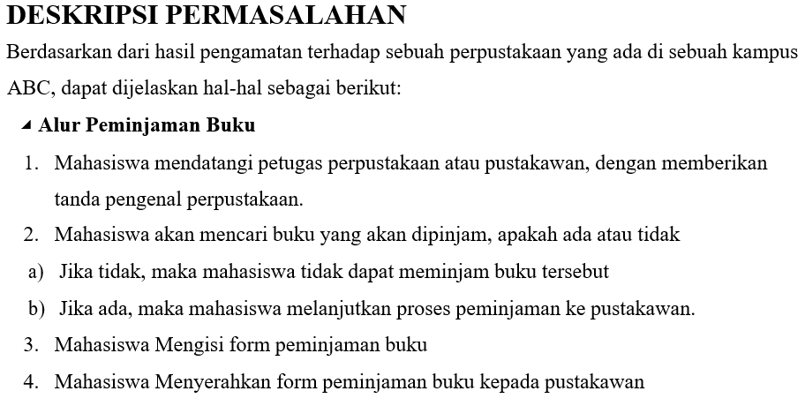
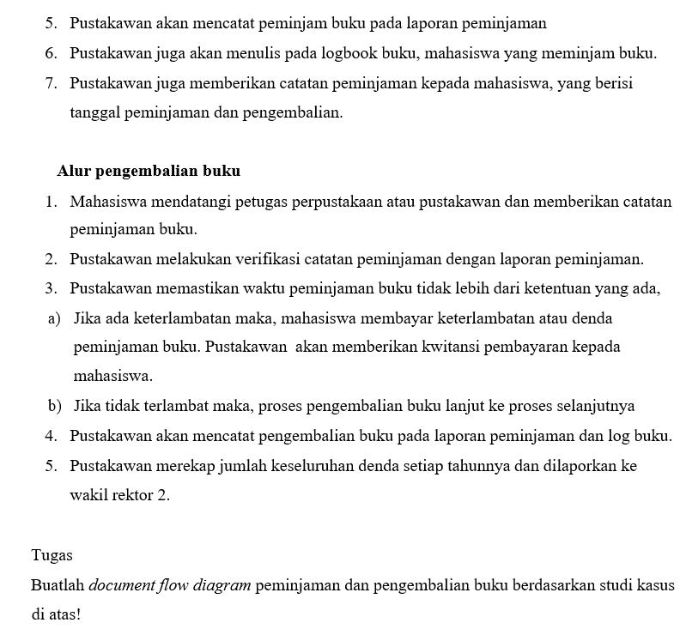
LKM-
03

Slide 14
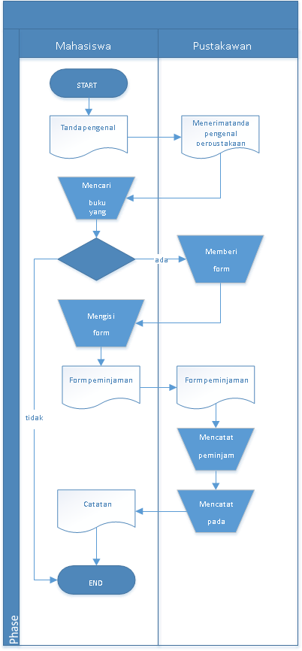
Document Flow Diagram Alur Peminjaman Buku

Slide 15
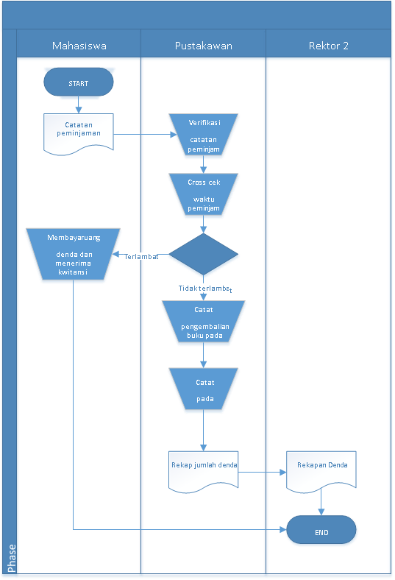
Document Flow Diagram Alur Pengembalian Buku

Slide 16
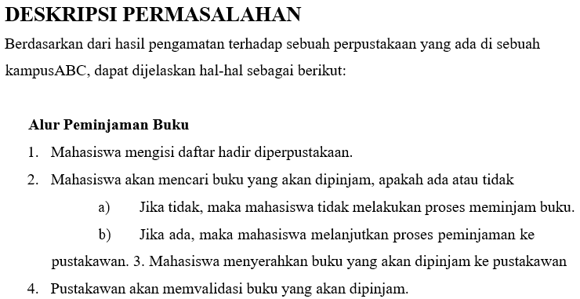
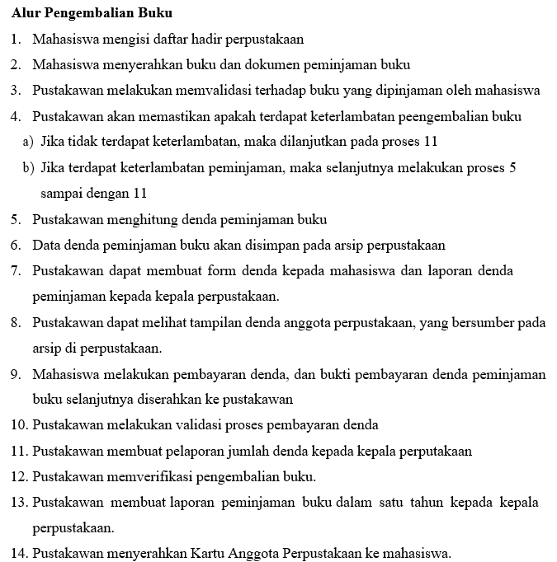
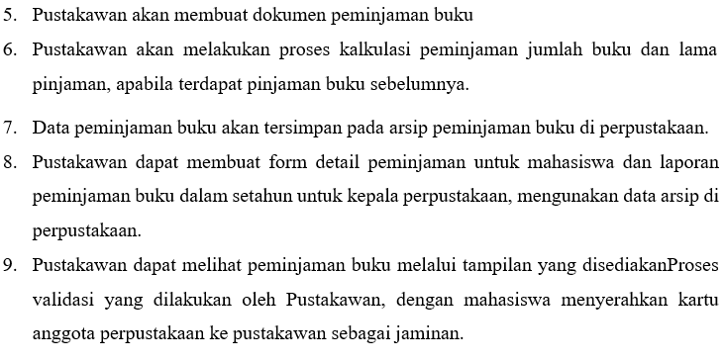
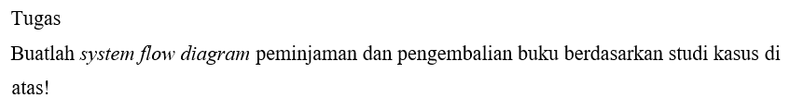
LKM-
04
LKM-

Slide 17
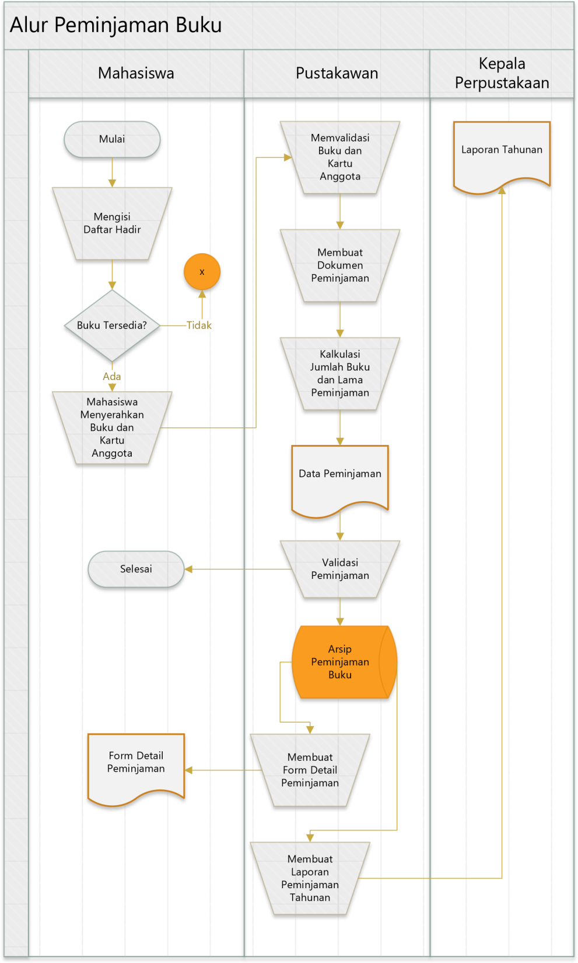
Alur Peminjaman Buku versi
Modul

Slide 18
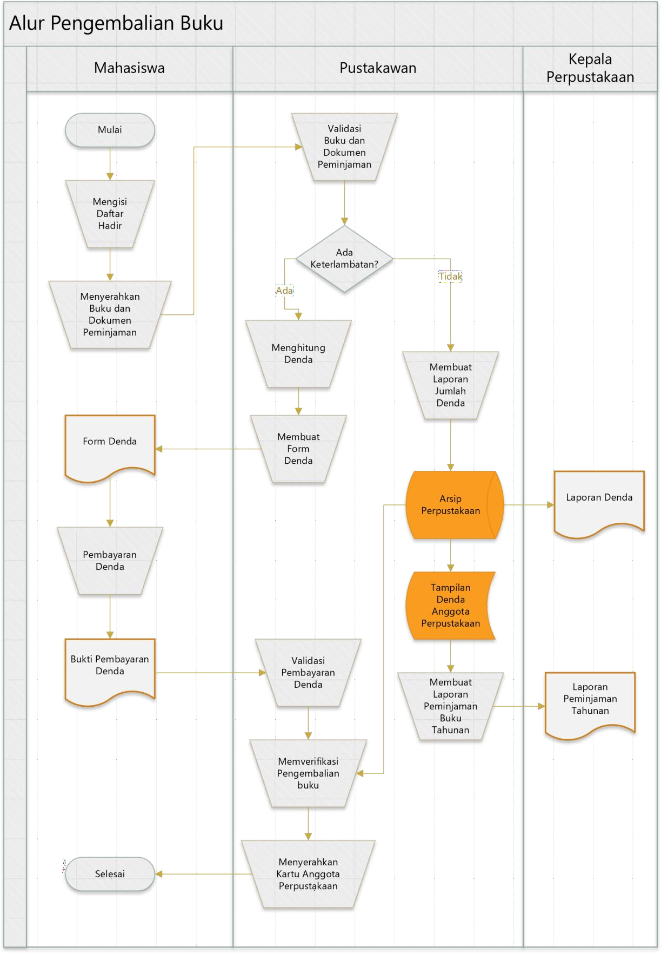
Alur Pengembalian Buku versi
Modul

Slide 19
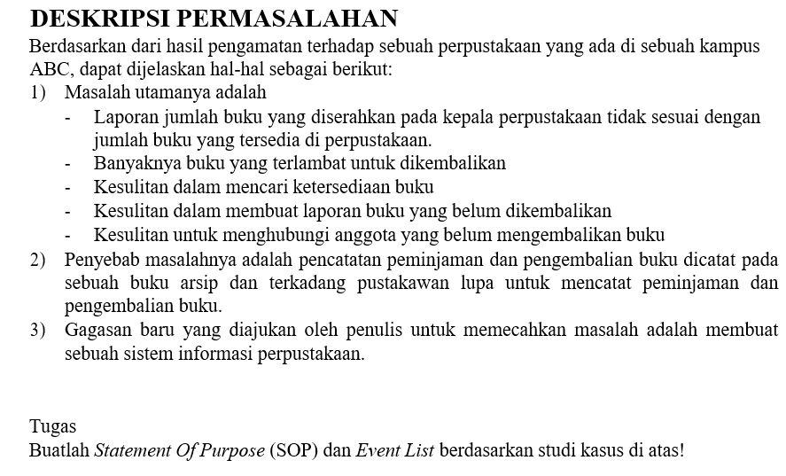
LKM-
05

Slide 20
Statement of Purpose (SOP)
System Informasi Perpustakaan adalah sistem untuk mengidentifikasi masalah utama yang dihadapi perpustakaan kampus ABC, menganalisis penyebab masalah, dan merancang solusi yang efektif untuk meningkatkan pengelolaan perpustakaan. Dengan implementasi solusi yang direkomendasikan, diharapkan perpustakaan dapat meningkatkan efisiensi dalam pencatatan peminjaman dan pengembalian buku, serta memberikan layanan yang lebih baik kepada pengguna.

Slide 21
Event List
1. Analisis Masalah
1.1 Memeriksa laporan-laporan terdahulu
1.2 Wawancara dengan pustakawan dan anggota perpustakaan
1.3 Pengumpulan data dan statistik
2. Identifikasi Penyebab Masalah
2.1 Investigasi terhadap proses pencatatan saat ini
2.2 Identifikasi kekurangan dalam proses manual
2.3 Studi peran pustakawan
3. Merancang Sistem Informasi Perpustakaan Baru
3.1 Menyusun rencana sistem informasi perpustakaan
3.2 Pemilihan teknologi dan perangkat lunak
3.3 dentifikasi kebutuhan pengguna

Slide 22
Event List
4. Implementasi Sistem Informasi Perpustakaan (Durasi: 8 minggu)
4.1 Pengembangan sistem baru
4.2 Uji coba internal dan umpan balik
4.3 Pelatihan kepada pustakawan dan anggota perpustakaan
5. Evaluasi dan Pemeliharaan (Ongoing)
5.1 Evaluasi rutin terhadap kinerja sistem
5.2 Penanganan masalah dan pembaruan
5.3 Monitoring efektivitas sistem

Slide 23
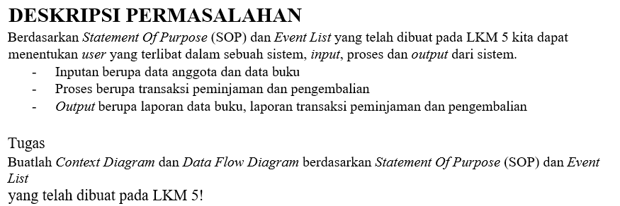
LKM-
06

Slide 24
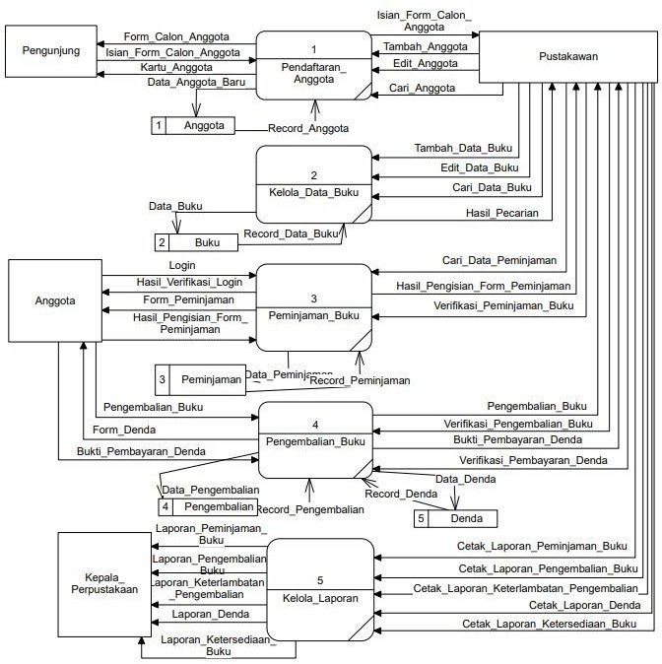
DFD Level O

Slide 25
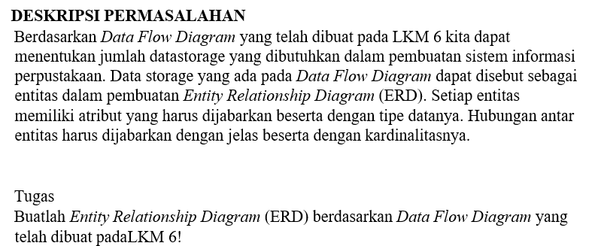
LKM-
07

Slide 26
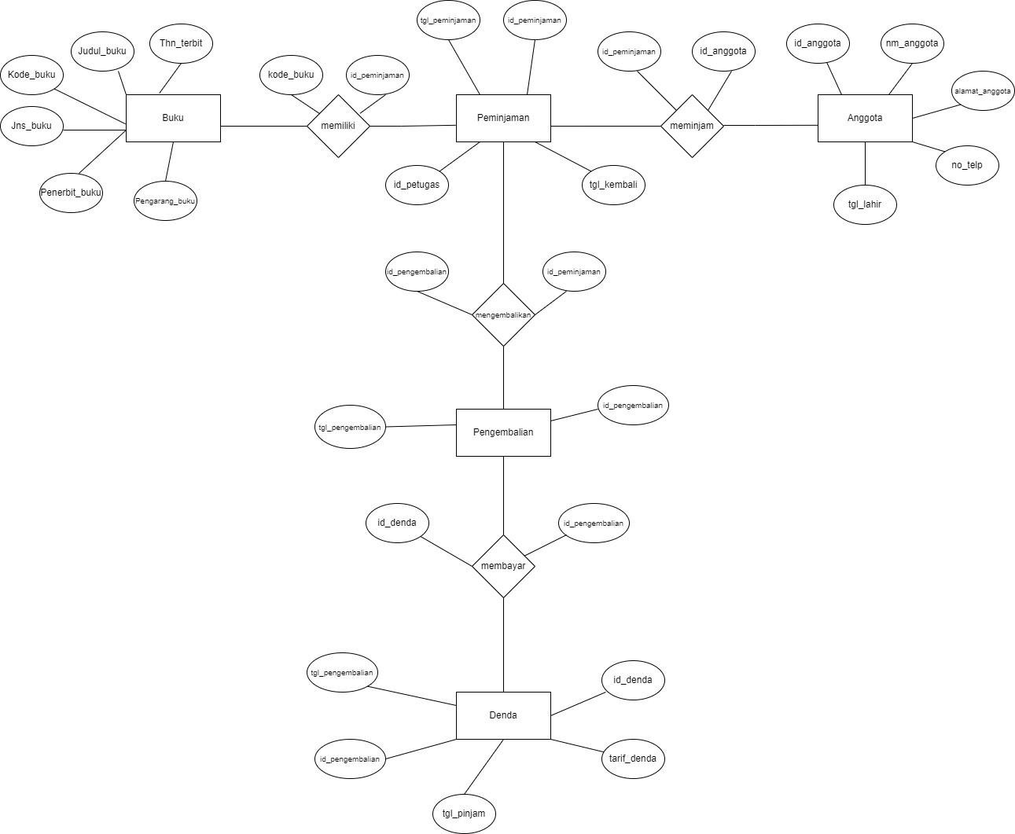
Diagram (ERD) berdasarkan Data Flow Diagram yang telah dibuat pada LKM 6

Slide 27
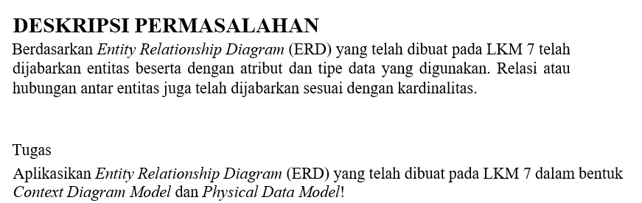
LKM-
08

Slide 28
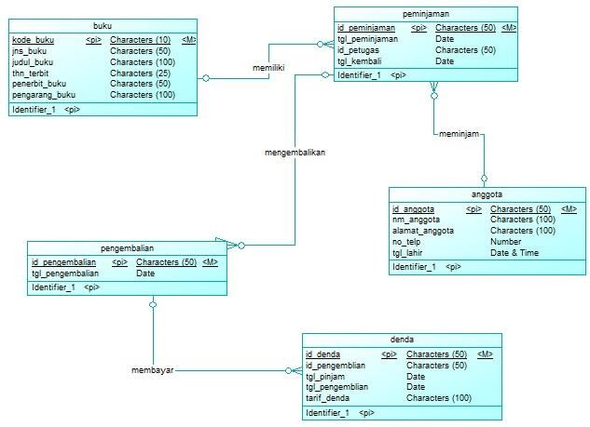
Conceptual Data Model (CDM)

Slide 29
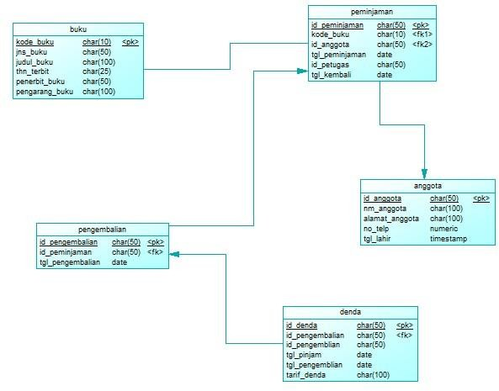
Physical Data Modeln (PDM)

Slide 30
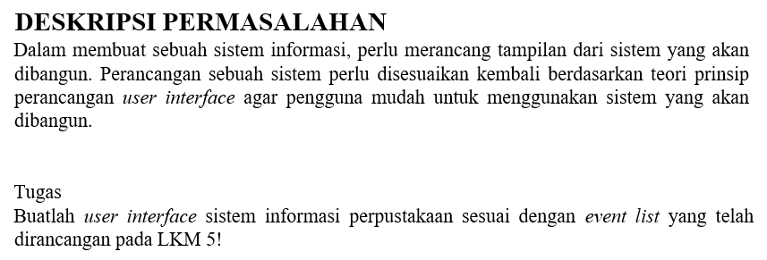
LKM-
09

Slide 31
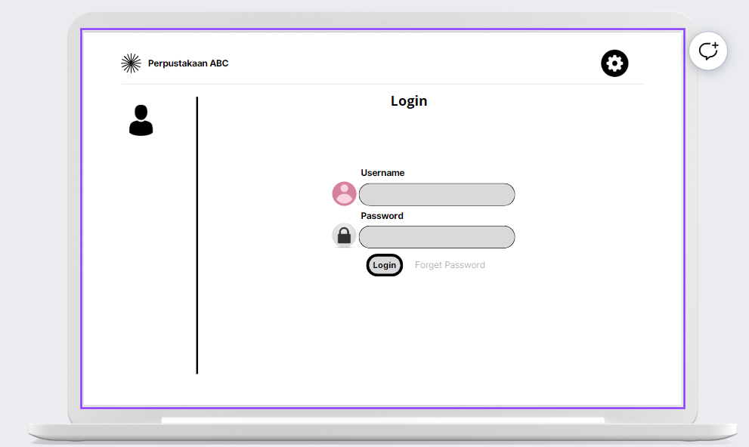
User Interface
Login

Slide 32
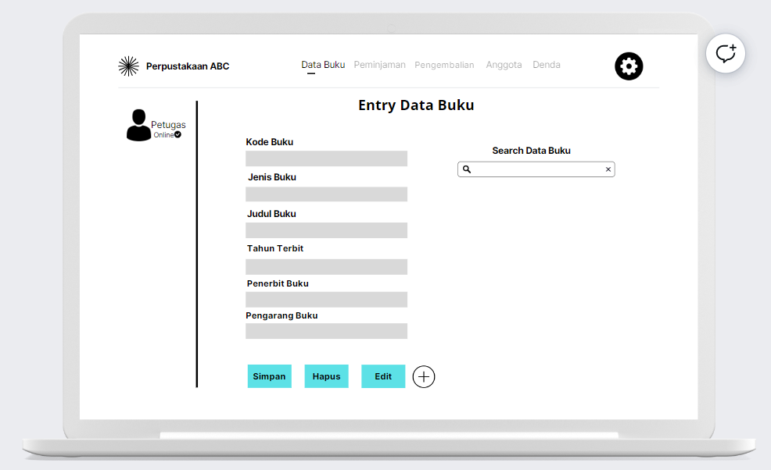
User Interface
Buku

Slide 33
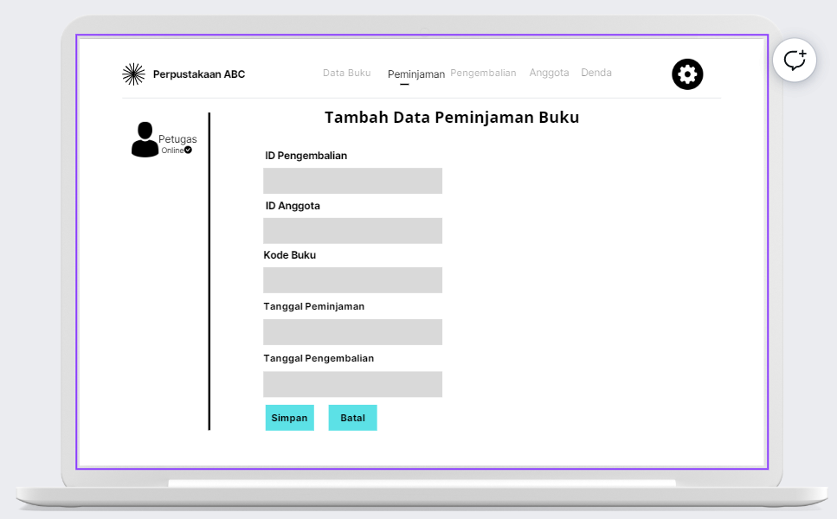
User Interface
Peminjaman

Slide 34
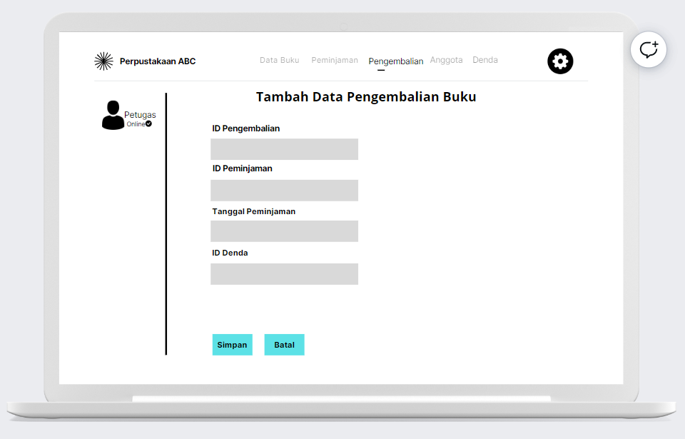
User Interface
Pengembalian

Slide 35
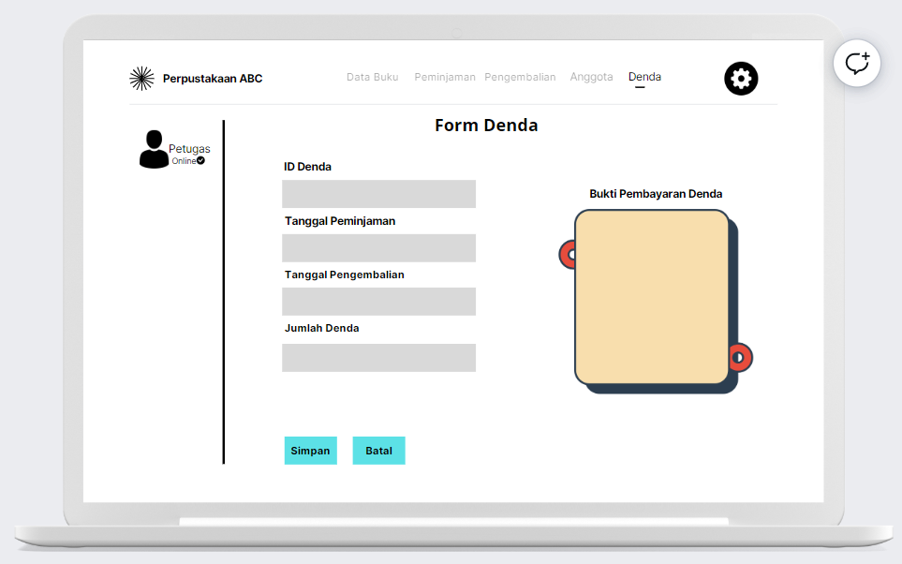
User Interface
Denda

Slide 36
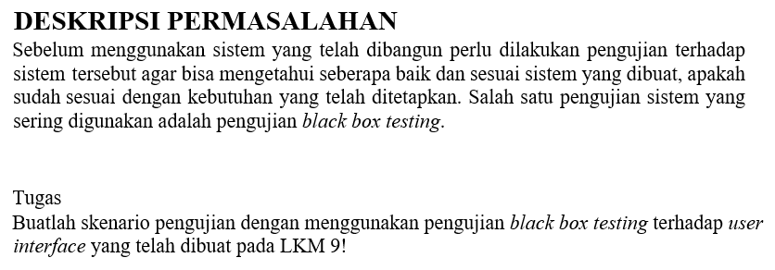
LKM-
10

Slide 37
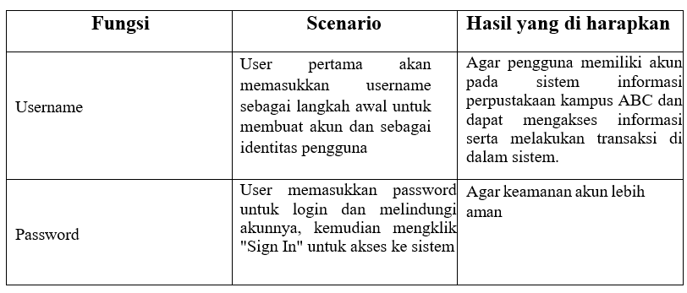
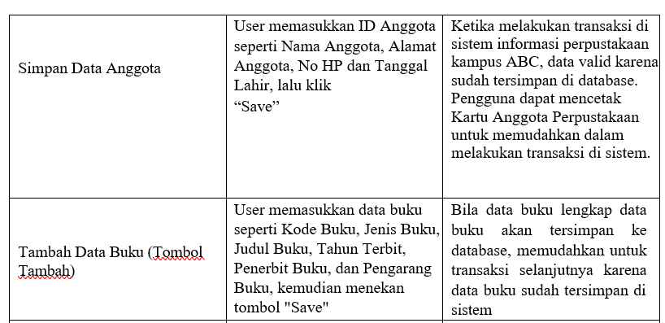
Skenario pengujian dengan menggunakan pengujian black box testing terhadap user interface yang telah dibuat pada LKM 9

Slide 38
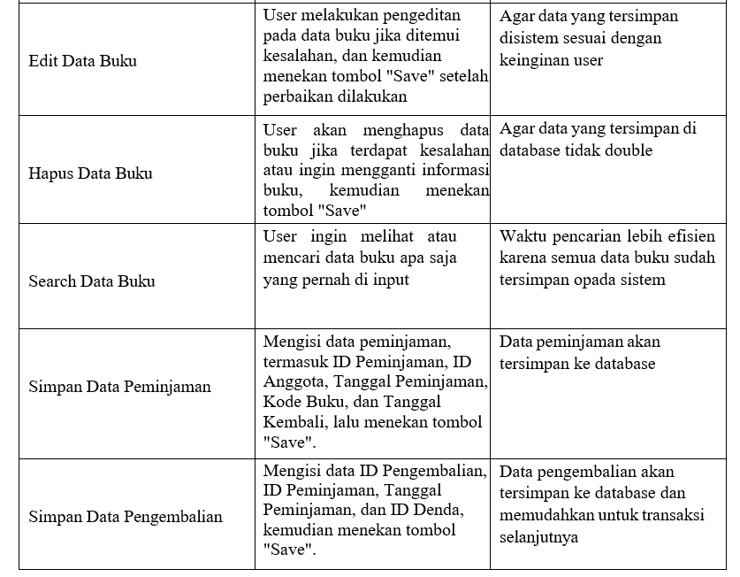
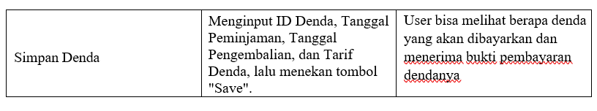
Skenario pengujian dengan menggunakan pengujian black box testing terhadap user interface yang telah dibuat pada LKM 9

Slide 39
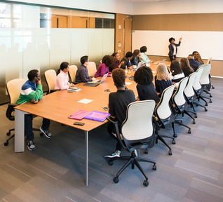



THANK YOU

